Slide 1
Elektrický proud v polovodičích
Tranzistory

Slide 2
Tranzistor - úvod
Je polovodičová součástka objevená v roce 1947 týmem americké společnosti Bell Telephone Laboratories ve složení John Bardeen, Walter Brattain a William Shockley.
Tranzistor nahradil elektronky a je základem veškeré moderní elektroniky.
Jedná se o jeden z nejvýznamnějších objevů v dějinách. V roce 1956 byla trojici vynálezců udělena Nobelova cena za fyziku.

Slide 3
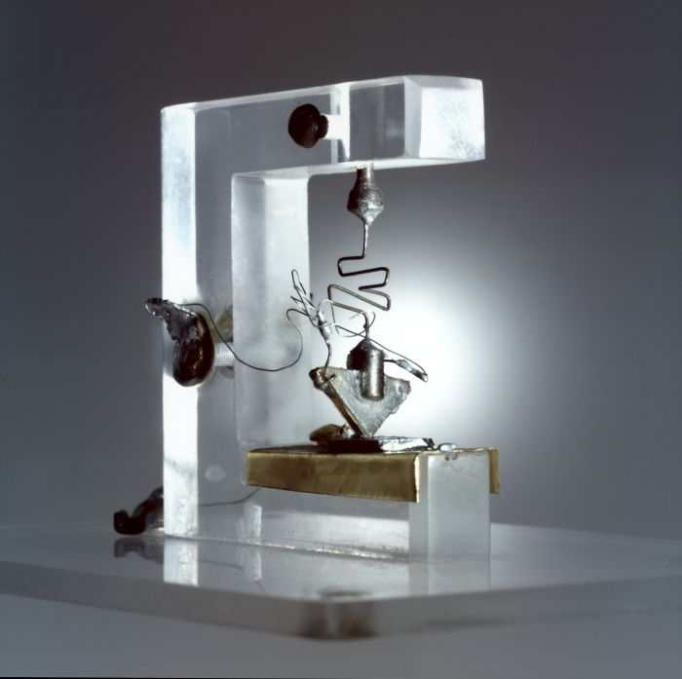
Tranzistor
Funkční model tranzistoru
z roku 1947

Slide 4
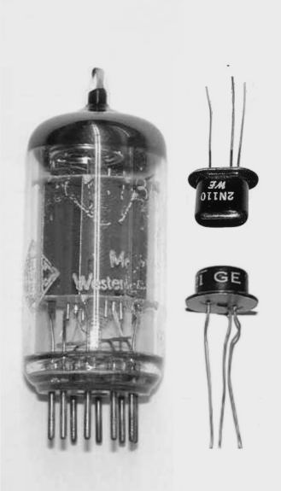
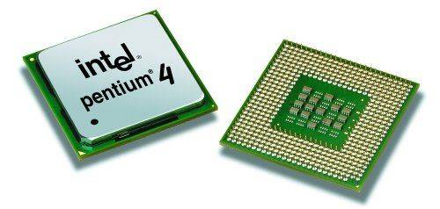
Tranzistor
Porovnání velikosti elektronky a tranzistoru
Mikroprocesor P4 obsahuje kolem
25 milionů tranzistorů
(měřítko obrázků přibližně odpovídá)

Slide 5
Tranzistor
Je polovodičová součástka která má tři vývody.
Využívá se jako zesilovací nebo spínací prvek v elektronických obvodech.
Základní typy tranzistorů:
  Bipolární: (BJT - Bipolar Junction Transistor) je řízen elektrickým proudem.
  Unipolární: (FET - Field Effect Transistor)
  je řízen elektrostatickým polem.

Slide 6
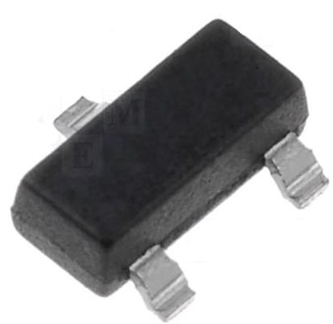
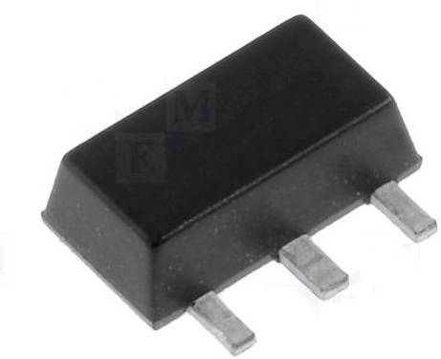
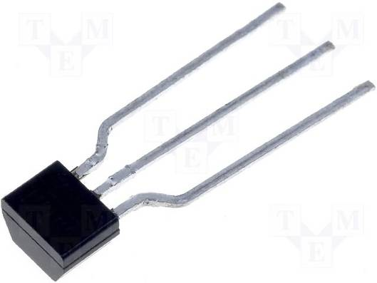
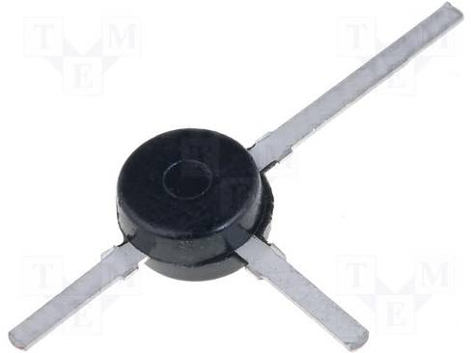
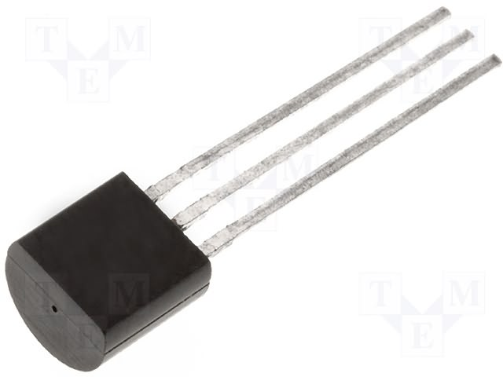
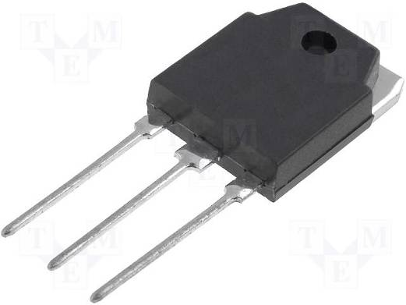
Tranzistory

Slide 7
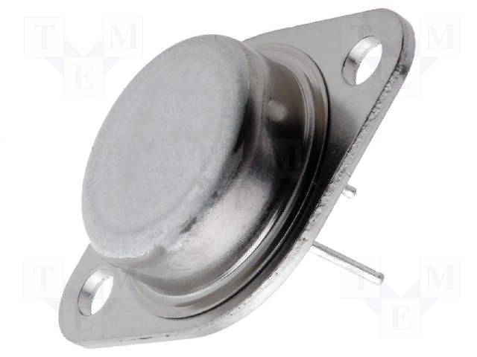
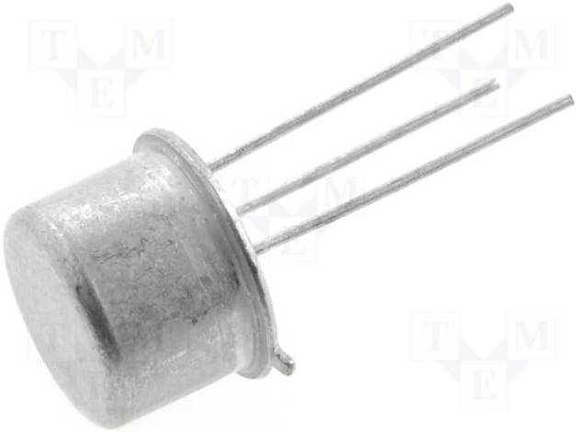
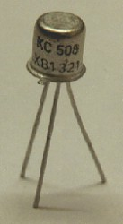
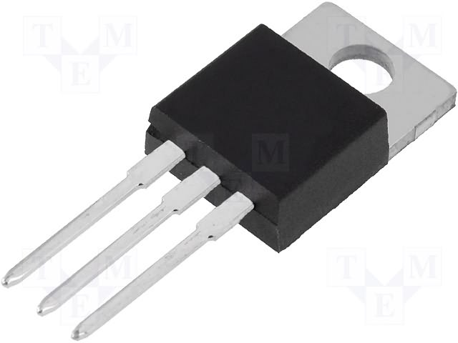
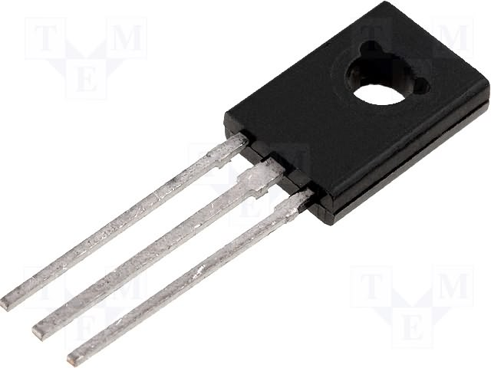
Tranzistory

Slide 8
Bipolární tranzistor - struktura
NPN
C
PNP
C
Má tři vrstvy (prostřední je tenká)
Obsahuje dva přechody PN
Má tři vývody:
  C – kolektor
  B – báze
  E – emitor
N
P
B
B
P
N
N
P
C
E
C
E
B
B
Schématické značky:
E
E

Slide 9
Způsoby zapojení tranzistoru
Se společným kolektorem
Se společným emitorem
U_{CB}
I_{C}
Se společnou bází
I_{B}
U_{BE}
U_{CE}
I_{E}

Slide 10
Tranzistorový jev
1. přechod CB je v závěrném směru, obvodem neprochází proud
2. přechod BE je v propustném směru, obvodem prochází proud I_{B}
C
I_{C}
3. průchod proudu I_{B} způsobí otevření přechodu BC
N
B
P
4. Obvodem začne prochá-zet proud I_{C}
I_{B}
N
U_{CE}
U_{BE}
E
I_{C}>I_{B}
Malým proudem I_{B} je řízen průchod většího proudu I_{C.}

Slide 11
Voltampérová charakteristika tranzistoru
I_{C}
21
22
I_{B}
U_{CE}
11
12
Jedná se o čtveřici grafů,
každý v jednom kvadrantu
souřadného systému:
  11: Vstupní char. U_{BE}=f(I_{B})
  21: Převodní char. I_{C}=f(I_{B}); U_{CE}=konst.
  22: Výstupní char. I_{C}=f(U_{CE}); I_{B}=konst.
  12: Zpětná převodní char. U_{BE}=f(U_{CE})
U_{BE}

Slide 12
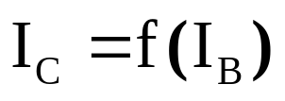
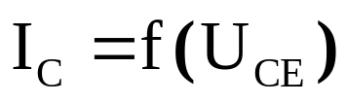
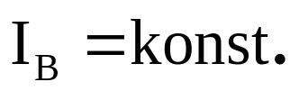
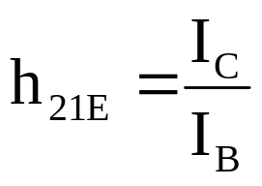
Převodní char.
Výstupní char.
I_{C}(mA)
500
5
I_{B}
400
4
300
3
200
2
100
1
I_{B}(mA)
4
3
2
1
0
U_{CE}(V)
h_{21E} – proudový zesilovací činitel

Slide 13
Vymezení pracovní oblasti
Oblast ve které se musí pohybovat pracovní bod, aby bylo možné používat tranzistor jako zesilovač
I_{C}
I_{CMAX}
Oblast
nasycení
saturace
s chladičem
P_{CMAX}=U_{CE}.I_{C}
při špatném odváděná tepla
Závěrná oblast
U_{CEMAX}
U_{CE}

Slide 14
Mezní kmitočet tranzistoru
Je kmitočet, při němž přestane tranzistor zesilovat (dojde k poklesu proudového zesilovacího činitele h_{21E}=1).
Šum tranzistoru
Příčinou šumu jsou tepelné kmity krystalové mřížky.
Celkový šumový výkon se přidává k zesilovanému signálu a tím zkresluje zesilovaný signál.
Šum zesilovacích součástek omezuje citlivost (jak slabý signál lze zpracovávat) elektronických zařízení

Slide 15
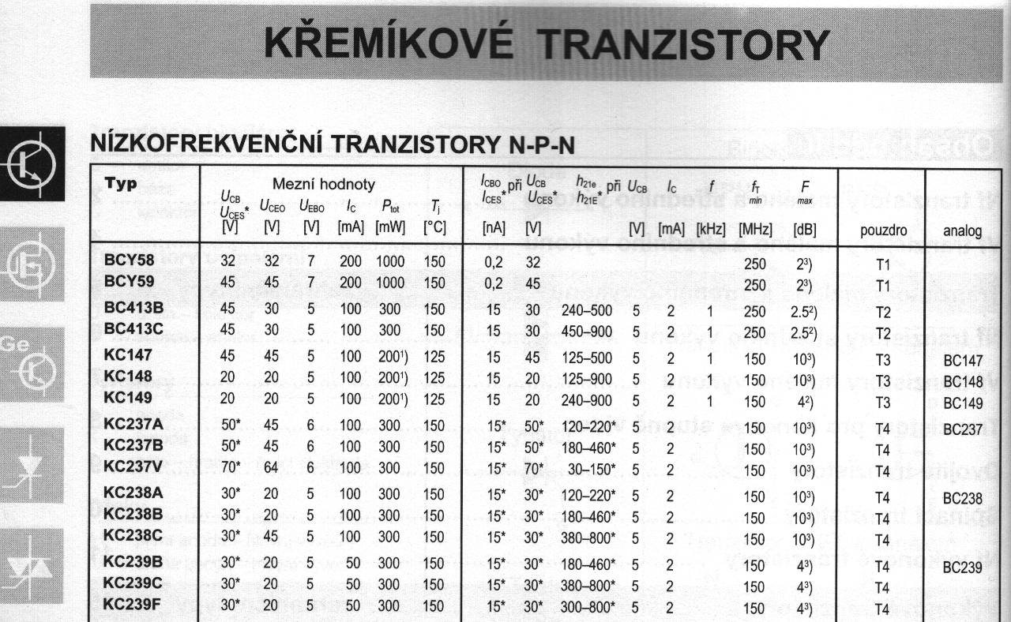

Slide 16
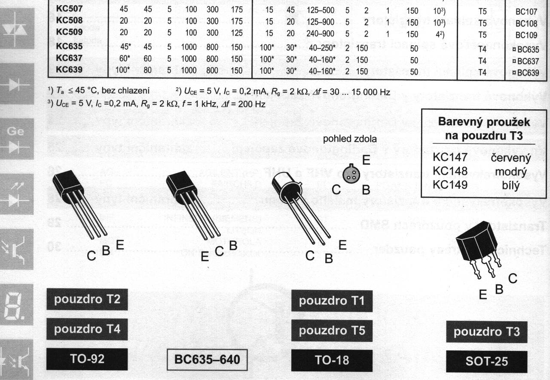

Slide 17
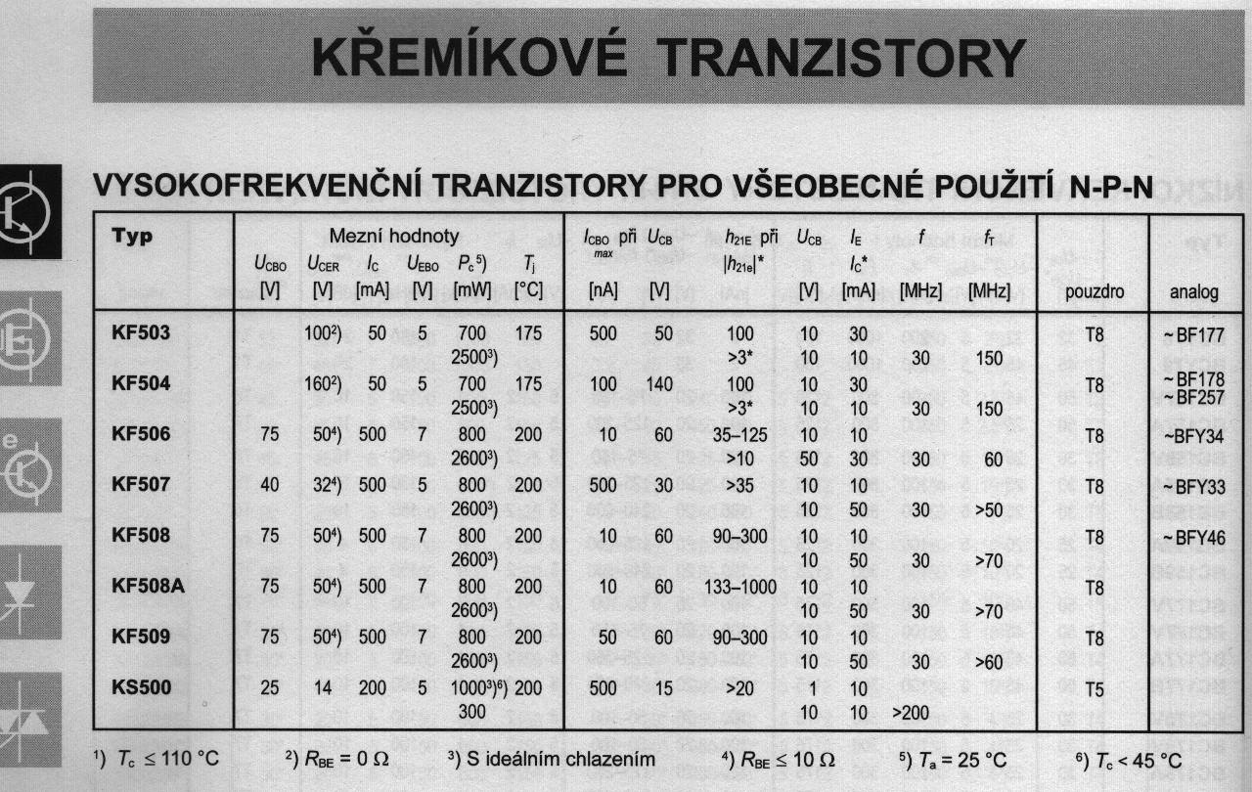

Slide 18
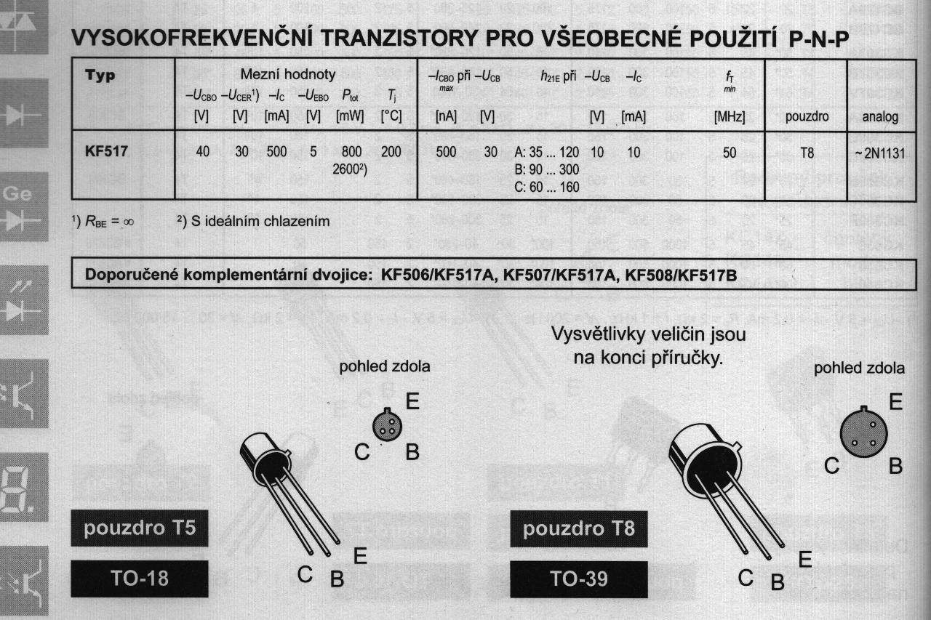

Slide 19
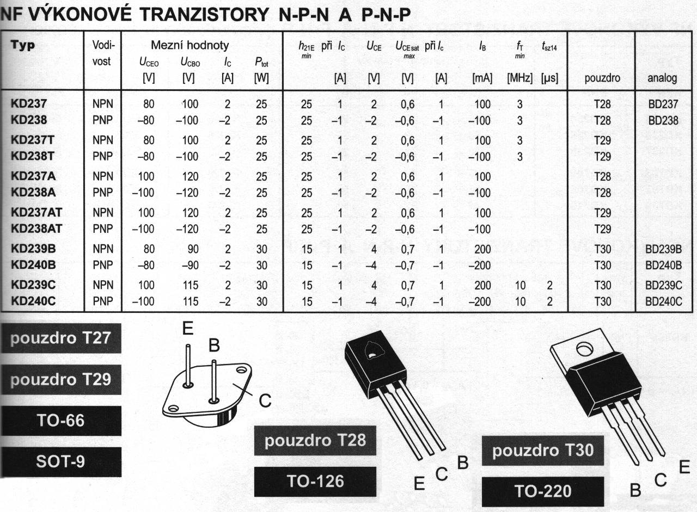

Slide 20
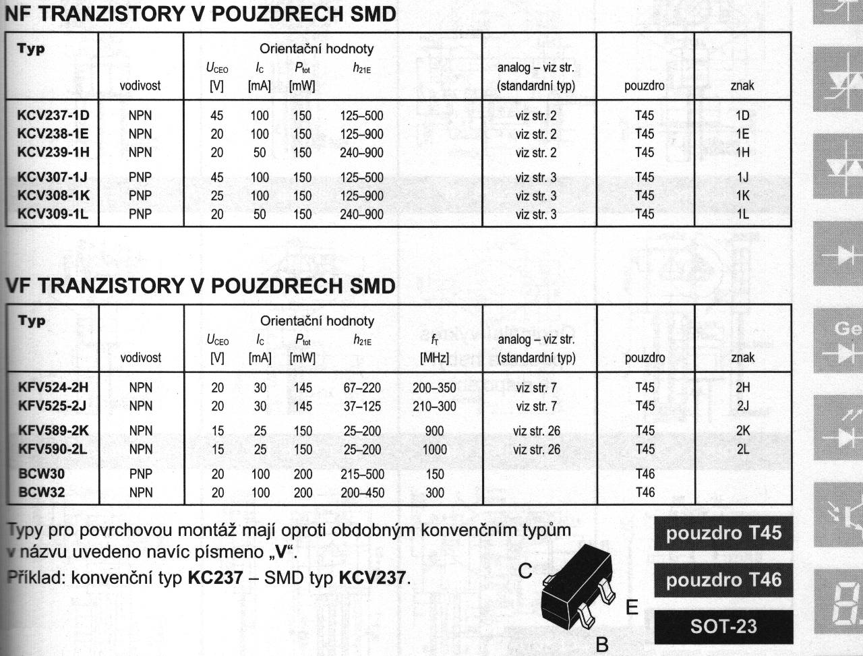

Slide 21
Jednostupňový zesilovač
Na výstupu je signál zesílený
U_{NAP}
Tranzistor je otevírán podle vstupního signálu
I_{C}
R_{C}
R_{B}
I_{B}
U_{CE}
Tranzistor je nasycen -
víc se otevřít nemůže

Slide 22
Zatěžovací přímka - pracovní bod
I_{C}
U_{NAP}
Lineární oblast
R_{C}
Pracovní
bod
U_{NAP}
U_{CE}
Pokud se pracovní bod pohybuje pouze v lineární oblasti, tranzistor zesiluje vstupní signál bez zkreslení.

Slide 23
Vliv impedance reproduktoru
R_{C}=4Ω
Riziko poškození tranzistoru
I_{C}
U_{NAP}
R_{C}=8Ω
R_{C}
R_{C}=16Ω
Menší výkon
U_{NAP}
U_{CE}

Slide 24
Tranzistor ve funkci spínače
U_{NAP}
Malým proudem I_{B} lze řídit průchod proudu I_{C}
– vypnout zapnout spotřebič R_{Z}.
(žárovka, topné těleso, motor, relé, klakson,…)
I_{C}
R_{Z}
R_{B}
I_{B}
U_{CE}
Tranzistory ve funkci spínače jsou základním stavebním prvkem číslicové techniky - počítačů

Slide 25
Tranzistor ve funkci spínače
I_{C}
U_{NAP}
Zapnuto
R_{Z}
Vypnuto
U_{NAP}
U_{CE}

Slide 26
Tranzistor ve funkci spínače
Vlastnosti ideálního spínače
Ideální spínač má dva stavy:
  Zapnuto
  Vypnuto
 | ZAP | VYP
R [Ω]
I [A]
U [V]
0
∞
I_{jm}
0
0
U_{nap}
Těmto vlastnostem se blíží mechanický spínací kontakt.

Slide 27
Tranzistor ve funkci spínače
Nevýhody
Spínače na bázi tranzistorů (polovodičových součástek) nejsou úplně ideální spínače:
  v zapnutém stavu není odpor nulový a na součástce zůstává napětí.
  ve vypnutém stavu není odpor nekonečný, součástkou prochází zbytkový proud.
Vyšší cena (především pro velké výkony)

Slide 28
Tranzistor ve funkci spínače
Výhody
Nedochází k opotřebení – vyšší spolehlivost a životnost.
Vyšší rychlost spínání
  mechanický kontakt
  elektronický spínač
Řízení velmi malým proudem – pomocí počítače
~100Hz
~10GHz

Slide 29
Unipolární tranzistory
FET - Field Effect Transistor
Je řízen elektrostatickým polem (napětím na řídící elektrodě)
Výhodou je nulový řídící proud
Druhy: JFET
MOSFET

Slide 30
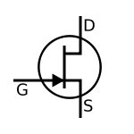
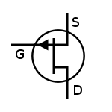
J-FET
Junction Field-Effect Transistor
  Tranzistor s přechodovým hradlem
Schématické značky:
Source
Drain
Gate - hradlo
N-báze
P-báze

Slide 31
J-FET (N-báze)
1. N-báze
obsahuje volné elektrony
2. Hradla P+
G
P+
S
D
I_{S}
P+
N
4. Obvodem začne procházet proud I_{S}
U_{SD}
3. Připojení zdroje napětí U_{SD}

Slide 32
J-FET (N-báze)
5. Záporné napětí na hradlo
6. Z oblasti v okolí hradel jsou vytlačovány volné elektrony
-U_{G}
G
P+
S
D
I_{S}
P+
N
U_{SD}
7. Tranzistor je uzavřen – neprochází jím proud

Slide 33


J-FET výstupní charakteristika
JFET
Při nulovém napětí na hradle je tranzistor otevřen
Záporným napětím se postupně zavírá
I_{S}(mA)
0
-U_{G}
-1
-2
-3
-4
U_{SD}(V)

Slide 34
J-FET vlastnosti
Přechod PN (hradlo báze) je polarizován v závěrném směru – pro řízení není potřeba proud, ale pouze elektrické pole
Využití:
  zesilovače s malou spotřebou
  (anténní zesilovače, předzesilovače,…)
  snímací čipy v digitálních fotoaparátech

Slide 35
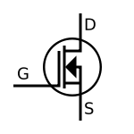
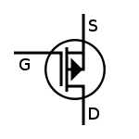
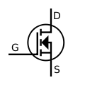
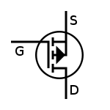
MOSFET
Metal Oxide Semiconductor Field-Effect Transistor
  Tranzistor s izolovaným hradlem
  MISFET Metal Insulation Semiconductor FET
Schématické značky:
NMOS
PMOS
NMOS
PMOS
vestavěný kanál
indukovaný kanál

Slide 36
MOSFET (s vestavěným kanálem)
Izolované hradlo
Hliník
Polykrystalycký křemík
Vodivý kanál - N
G
Metal
Oxide
Semicon
ductor
S
D
Izolace SiO₂
N
N+
N+
Základní polovodič vodivost P
P

Slide 37
MOSFET (s vestavěným kanálem)
1. Po připojení zdroje napětí U_{SD} začne obvodem procházet proud I_{S}
U_{SD}
2. Kladné napětí U_{G} způsobí přitažení elektronů, rozšíření kanálu a tím zvětšení proudu I_{S}
U_{G}
I_{S}
G
S
D
N
N
N+
N+
P

Slide 38
MOSFET (s vestavěným kanálem)
U_{SD}
3. Záporné napětí U_{G} způsobí odpuzení elektronů, zúžení kanálu a tím zmenšení proudu I_{S}
2. Kladné napětí U_{G} způsobí přitažení elektronů, rozšíření kanálu a tím zvětšení proudu I_{S}
-U_{G}
U_{G}
I_{S}
G
S
D
N
N
N+
N+
P

Slide 39
MOSFET (s vestavěným kanálem) výstupní charakteristika
Napětím U_{G} na hradle lze řídit šířku vodivého kanálu
Tím lze řídit velikost proudu I_{S} procházejícího tranzistorem
I_{S}(mA)
4
U_{G}
2
0
-2
-4
U_{SD}(V)

Slide 40
MOSFET (s indukovaným kanálem) výstupní charakteristika
MOSFET
U tranzistoru není vytvořen vodivý kanál.
Ten vzniká po připojení kladného napětí U_{G} na řídící hradlo.
I_{S}(mA)
4
U_{G}
3
2
1
0
U_{SD}(V)

Slide 41
MOSFET vlastnosti
Tranzistor je řízen napětím na izolovaném hradle.
Nulový řídící proud -> malá spotřeba
Využívá se jako základní prvek integrovaných obvodů (mikroprocesory, paměti,…).
Technologie:
  NMOS
  PMOS
  CMOS (Complementary MOS)

Slide 42
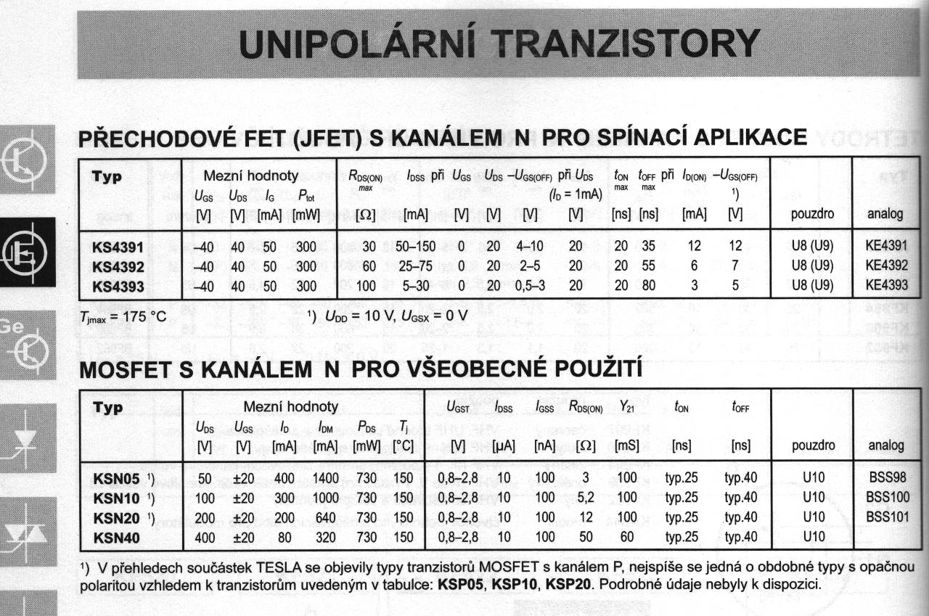

Slide 43
